Slide 1
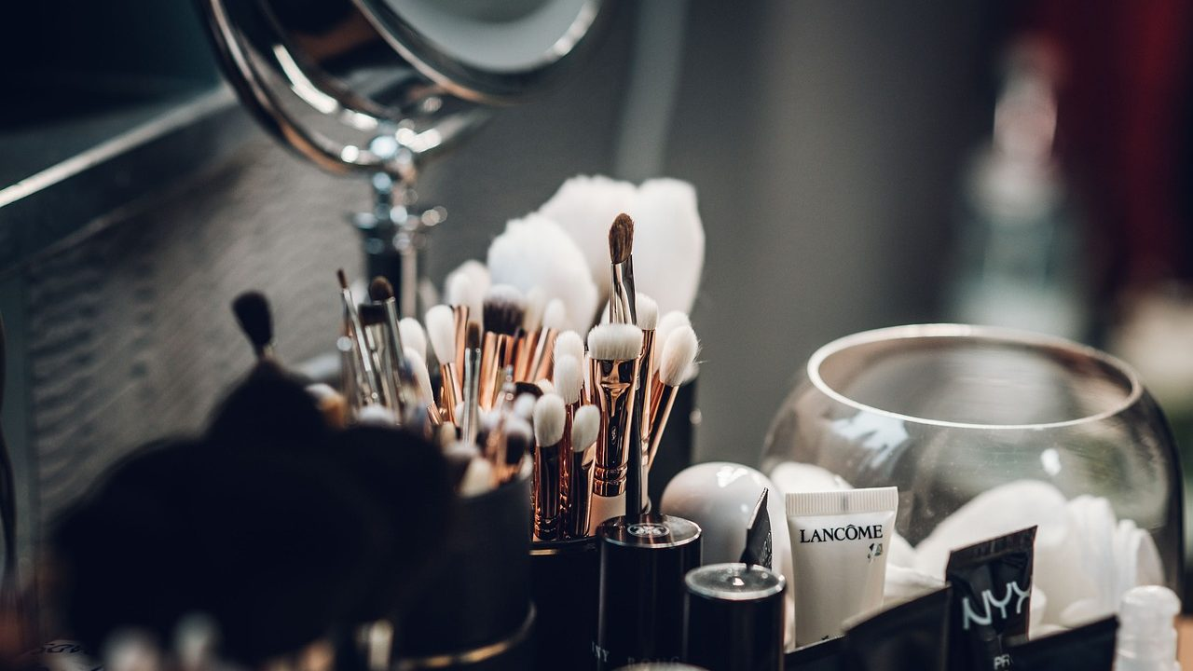
Preparar la piel para
maquillar: limpieza,
hidratación y
fotoprotección sin
Salud y Estética
Ver el OA en saludyestetica.lumbre.lat
Notes:
Objeto de aprendizaje de Lumbre · Salud y Estética
Enlace: https://saludyestetica.lumbre.lat/object/sye-c09-r01-oa01-preparar-la-piel

Slide 2
excesos
Salud y Estética
Ver el OA en saludyestetica.lumbre.lat
Notes:
Objeto de aprendizaje de Lumbre · Salud y Estética
Enlace: https://saludyestetica.lumbre.lat/object/sye-c09-r01-oa01-preparar-la-piel

Slide 3
Acerca de este OA · 1 de 2
Objetivo
Aplicar una preparación de piel de cinco pasos antes de maquillar, decidir cuándo una zona no debe maquillarse y registrar lo que se usó, distinguiendo lo que un cosmético puede hacer de lo que exige valoración profesional.
Descripción
Lección práctica sobre la preparación de la piel antes del maquillaje: limpiar sin castigar, hidratar en capa fina, proteger del sol y revisar zonas sensibles, con criterios claros para suspender el servicio y derivar.
Preparar la piel para maquillar: limpieza, hidratación y fotoprotección sin excesos
3 / 71
Notes:
Enlace al OA: https://saludyestetica.lumbre.lat/object/sye-c09-r01-oa01-preparar-la-piel

Slide 4
Acerca de este OA · 2 de 2
Autoría: Salud y Estética
Etiquetas: maquillaje · preparación de la piel · fotoprotección · higiene · autocuidado
Preparar la piel para maquillar: limpieza, hidratación y fotoprotección sin excesos
4 / 71
Notes:
Continuación de «Acerca de este OA» (2 de 2).

Slide 5
Sección · 1 de 3
Preparar la piel para maquillar: limpieza, hidratación y fotoprotección sin excesos
Público y alcance
Personas que se maquillan a diario y quienes maquillan a otras en casa o en un establecimiento. No requiere experiencia previa, no habilita para ejercer una profesión sanitaria y no sustituye la valoración de un profesional de la salud.
Preparar la piel para maquillar: limpieza, hidratación y fotoprotección sin excesos
5 / 71

Slide 6
Sección · 2 de 3
Son las 8:40 de un martes y Renata —caso ficticio, nombre inventado— tiene quince minutos para salir. Sobre la mesa hay seis frascos: un tónico que no recuerda cuándo abrió, una crema con aroma, dos bases distintas, un corrector y un protector solar de un viaje.
Se aplica todo, en ese orden, y a las dos horas la base se ha cuarteado en la nariz y le arde el contorno de los ojos. No le falta producto: le falta un orden. Esta lección trata de ese orden y de una regla incómoda: preparar la piel empieza por quitar, no por añadir.
Preparar la piel para maquillar: limpieza, hidratación y fotoprotección sin excesos
6 / 71
Notes:
Continuación de «Sección» (2 de 3).

Slide 7
Sección · 3 de 3
También trata de lo que no se resuelve con maquillaje, porque hay piel que ese día no se debe cubrir y hay señales que se llevan a valoración, no a la brocha.
Preparar la piel para maquillar: limpieza, hidratación y fotoprotección sin excesos
7 / 71
Notes:
Continuación de «Sección» (3 de 3).

Slide 8
Qué significa preparar la piel y qué no · 1 de 2
Preparar la piel es dejar una superficie limpia, hidratada y protegida antes de aplicar color. No es un tratamiento ni una cura: es una secuencia de cinco minutos que busca que la base se asiente, que el producto no se mezcle con grasa vieja y que la persona pase el día cómoda. La Ley General de Salud, en su artículo 269, define los productos cosméticos por su contacto con las partes superficiales del cuerpo y por su finalidad de limpiarlas, perfumarlas, modificar su aspecto o protegerlas (F-001). Ninguna de esas finalidades incluye corregir un padecimiento.
Preparar la piel para maquillar: limpieza, hidratación y fotoprotección sin excesos
8 / 71

Slide 9
Qué significa preparar la piel y qué no · 2 de 2
Esa definición tiene una consecuencia práctica: si la piel está lastimada, la preparación no es el momento de probar productos. El artículo 270 de la misma ley prohíbe atribuir a un cosmético acciones propias de los medicamentos (F-001), y la norma mexicana de etiquetado recoge la misma prohibición para las declaraciones del envase (F-004, cl. 5.1.9.2). Cuando alguien pide «algo que me calme el ardor», la respuesta honesta no es un primer: es suspender el maquillaje, revisar la zona y recomendar valoración.
Preparar la piel para maquillar: limpieza, hidratación y fotoprotección sin excesos
9 / 71
Notes:
Continuación de «Qué significa preparar la piel y qué no» (2 de 2).

Slide 10
Paso uno: manos, mesa y orden del kit · 1 de 4
Antes de tocar la cara se lavan las manos y se despeja la superficie. La lógica es la de la limpieza técnica: retirar la suciedad visible antes de desinfectar, porque la suciedad protege a los microorganismos y hace que el paso siguiente rinda menos (F-015). En un servicio, eso significa una toalla limpia por persona, los envases cerrados y las brochas que se van a usar separadas de las que ya se usaron. Si la mesa tiene restos de la clienta anterior, la primera maniobra del día ya salió mal. Limpiar la superficie no es decoración: es parte del servicio.
Preparar la piel para maquillar: limpieza, hidratación y fotoprotección sin excesos
10 / 71

Slide 11
Paso uno: manos, mesa y orden del kit · 2 de 4
El orden del kit también importa. Si el cepillo de polvo toca la piel y vuelve al estuche, el estuche deja de ser un mueble y se convierte en un depósito. Un hábito sencillo: lo limpio a la izquierda, lo usado a la derecha, y nada vuelve a la izquierda sin pasar por limpieza. Ese gesto cuesta segundos y evita buena parte de los problemas que aparecen después, cuando ya nadie recuerda qué brocha tocó qué cara. En un servicio con varias personas seguidas, el orden del kit es la única memoria confiable que queda.
Preparar la piel para maquillar: limpieza, hidratación y fotoprotección sin excesos
11 / 71
Notes:
Continuación de «Paso uno: manos, mesa y orden del kit» (2 de 4).

Slide 12
Paso uno: manos, mesa y orden del kit · 3 de 4
Qué es y qué no es esta lección
Formación general, de carácter informativo. Enseña una secuencia de preparación y criterios de decisión; no diagnostica, no indica tratamientos y no sustituye una consulta. No habilita para ejercer una profesión sanitaria.
La piel lastimada no se maquilla
Una zona caliente, hinchada, dolorosa, con ampolla, costra o supuración no se cubre para que no se note. Se limpia con agua, se documenta y se recomienda valoración. Un cosmético no trata infecciones ni lesiones.
Preparar la piel para maquillar: limpieza, hidratación y fotoprotección sin excesos
12 / 71
Notes:
Continuación de «Paso uno: manos, mesa y orden del kit» (3 de 4).

Slide 13
Paso uno: manos, mesa y orden del kit · 4 de 4
Cinco minutos, cinco pasos
Manos y mesa, limpiar, hidratar, proteger y revisar. Si una casilla no se cumple, el paso siguiente espera: es más rápido repetir la preparación que corregir una base que se cae.
Preparar la piel para maquillar: limpieza, hidratación y fotoprotección sin excesos
13 / 71
Notes:
Continuación de «Paso uno: manos, mesa y orden del kit» (4 de 4).

Slide 14
Paso dos: limpiar sin castigar la piel · 1 de 2
La limpieza debe retirar maquillaje, sudor y exceso de grasa sin dejar la piel tirante. Un limpiador suave, agua tibia y las manos o una esponja limpia bastan en la mayoría de los casos; el cepillo de cerdas, el grano y la toallita áspera no son obligatorios y suelen empeorar la sensación. Si la persona llega con maquillaje resistente, se retira por capas y se aclara, en lugar de frotar más fuerte. El objetivo es llevarse el producto, no la capa que protege la piel. Una limpieza bien hecha se nota en cómo se siente la piel después, no en lo que sale en el algodón.
Preparar la piel para maquillar: limpieza, hidratación y fotoprotección sin excesos
14 / 71

Slide 15
Paso dos: limpiar sin castigar la piel · 2 de 2
El error frecuente es confundir «limpio» con «sin brillo». Una piel que arde o se siente tirante después de limpiar quedó demasiado seca, y la base se va a cuartear sobre ella. Si se usa agua micelar o aceite desmaquillante, se retira el residuo: un producto que se queda en la piel cambia cómo se comporta la base. La etiqueta indica cómo usar el producto y qué precauciones tiene (F-004); cuando no hay instrucciones legibles, no hay manera de usarlo bien y conviene no usarlo en la cara. La etiqueta es la única fuente que describe ese producto concreto.
Preparar la piel para maquillar: limpieza, hidratación y fotoprotección sin excesos
15 / 71
Notes:
Continuación de «Paso dos: limpiar sin castigar la piel» (2 de 2).

Slide 16
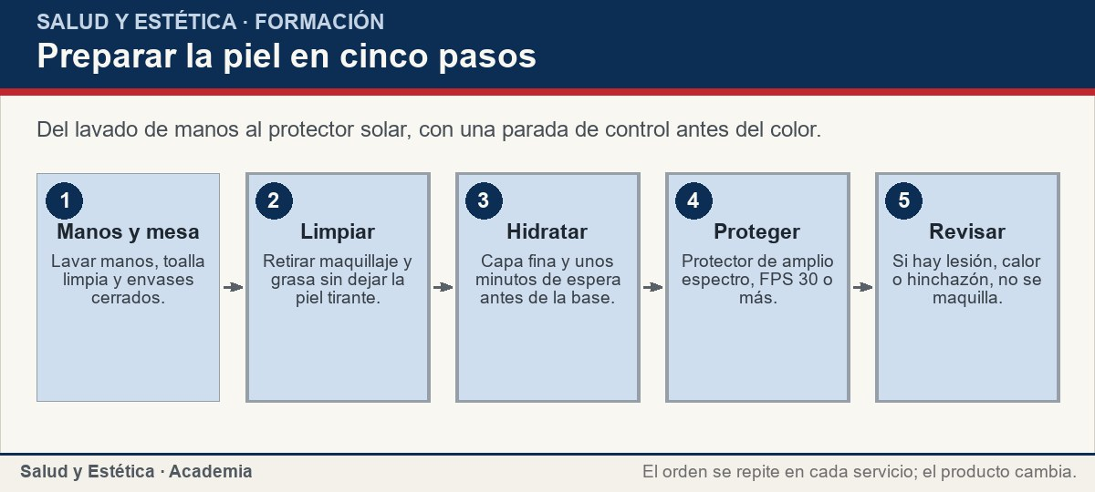
Paso dos: limpiar sin castigar la piel
Del lavado de manos al protector solar, con una parada de control antes del color.
Ver imagen original en el OA
Notes:
Imagen del OA: assets/fig-1-flujo.jpg
Texto alternativo: Preparar la piel en cinco pasos
Pie: Del lavado de manos al protector solar, con una parada de control antes del color.
Enlace: https://saludyestetica.lumbre.lat/object/sye-c09-r01-oa01-preparar-la-piel

Slide 17
Paso tres: hidratar y dejar asentar · 1 de 2
La hidratación devuelve flexibilidad y reduce la sensación de tirantez. No hace falta una rutina de diez pasos: una crema o loción adecuada, en capa fina y con unos minutos de espera, suele ser suficiente. Esperar importa: si la base se aplica sobre crema fresca, se mueve, se marca y se va antes. Mientras la crema se asienta, se puede peinar la ceja, revisar la iluminación o preparar el resto del kit. Esos minutos no son un lujo: son parte del resultado. Si no hay tiempo para esperar, tampoco hay tiempo para corregir.
Preparar la piel para maquillar: limpieza, hidratación y fotoprotección sin excesos
17 / 71

Slide 18
Paso tres: hidratar y dejar asentar · 2 de 2
Los primers y las prebases son opcionales. Su función es cosmética —suavizar, matificar o dar luminosidad—, no reparar la barrera de la piel. Cuando alguien acumula sérum, crema, primer y base, el resultado suele ser el contrario del buscado: producto que se corre y sensación de peso. Si un producto arde, se retira con agua y no se vuelve a aplicar en esa zona; anotar cuál fue y en qué circunstancia es más útil que insistir. La piel no se acostumbra a lo que le irrita: se defiende peor cada vez.
Preparar la piel para maquillar: limpieza, hidratación y fotoprotección sin excesos
18 / 71
Notes:
Continuación de «Paso tres: hidratar y dejar asentar» (2 de 2).

Slide 19
Paso tres: hidratar y dejar asentar
Situaciones que aparecen al preparar la piel y qué hacer con criterio. No son diagnósticos: son decisiones de servicio.
Preparar la piel para maquillar: limpieza, hidratación y fotoprotección sin excesos
19 / 71
Notes:
Título completo de la tabla que sigue.

Slide 20
Tabla · 1 de 2
Situación | Qué observar | Respuesta
Llega con maquillaje de dos días | Residuo en pliegues y textura irregular | Retirar por capas, aclarar y volver a revisar la piel.
Arde al aplicar la crema | Escozor o enrojecimiento inmediato | Retirar con agua, no repetir y anotar el producto.
La base se cuartea a las dos horas | Piel tirante o demasiado producto | Menos capas y más espera entre pasos.
Preparar la piel para maquillar: limpieza, hidratación y fotoprotección sin excesos
20 / 71
Notes:
Tabla del OA: Tabla
Enlace: https://saludyestetica.lumbre.lat/object/sye-c09-r01-oa01-preparar-la-piel

Slide 21
Tabla · 2 de 2
Situación | Qué observar | Respuesta
Una mancha cambió de tamaño | Bordes o color distintos a la última vez | No cubrir ni interpretar: recomendar valoración.
Piel caliente, hinchada y dolorosa | Se extiende y no mejora | Suspender el servicio y buscar atención médica.
Pide un producto «que cure» el ardor | Promesa terapéutica en el envase | Explicar el alcance del cosmético y no prometer.
Preparar la piel para maquillar: limpieza, hidratación y fotoprotección sin excesos
21 / 71
Notes:
Tabla del OA: Tabla
Enlace: https://saludyestetica.lumbre.lat/object/sye-c09-r01-oa01-preparar-la-piel

Slide 22
Paso cuatro: fotoprotección antes del color · 1 de 2
El protector solar es el paso que no se negocia cuando el maquillaje va a estar al aire libre. La OMS recomienda un producto de amplio espectro, con FPS 30 o más, aplicado en cantidad suficiente y de forma uniforme sobre toda la piel expuesta, y renovado cada dos horas y después de sudar (F-009). También advierte que el protector no sirve para prolongar el tiempo al sol: retrasa la quemadura, no la evita del todo. La sombra y la ropa cubren lo que la crema no alcanza. Y la cantidad importa: una capa fina y dispareja deja zonas sin proteger.
Preparar la piel para maquillar: limpieza, hidratación y fotoprotección sin excesos
22 / 71

Slide 23
Paso cuatro: fotoprotección antes del color · 2 de 2
Una base con FPS no sustituye al protector. La razón es operativa: el FPS se mide con una cantidad generosa, y la base se aplica en una capa fina y extendida para que se vea natural; con esa cantidad, la protección real queda muy por debajo de la que anuncia el envase. La solución práctica es protector primero, unos minutos de espera y después el maquillaje. Si el día incluye sol directo, la sombra y la ropa siguen siendo la primera defensa (F-009), y renovar el protector es parte del plan, no un extra.
Preparar la piel para maquillar: limpieza, hidratación y fotoprotección sin excesos
23 / 71
Notes:
Continuación de «Paso cuatro: fotoprotección antes del color» (2 de 2).

Slide 24
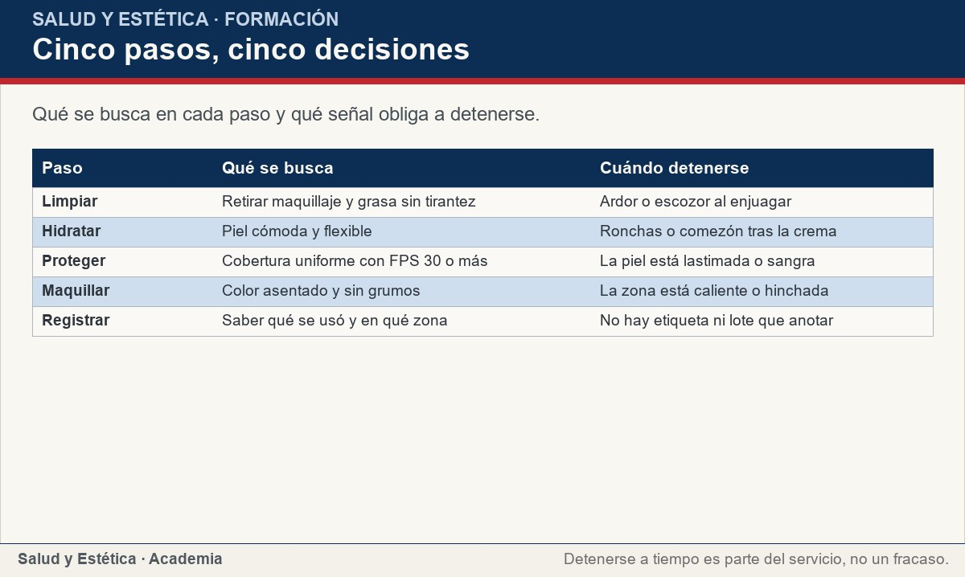
Paso cuatro: fotoprotección antes del color
Qué se busca en cada paso y qué señal obliga a detenerse.
Ver imagen original en el OA
Notes:
Imagen del OA: assets/fig-2-matriz.jpg
Texto alternativo: Cinco pasos, cinco decisiones
Pie: Qué se busca en cada paso y qué señal obliga a detenerse.
Enlace: https://saludyestetica.lumbre.lat/object/sye-c09-r01-oa01-preparar-la-piel

Slide 25
Cuándo no se maquilla y cuándo se consulta · 1 de 2
Hay piel que ese día no se maquilla. Piel caliente, hinchada, dolorosa, con ampollas, costras, supuración o una lesión que crece no se cubre con corrector: se limpia con agua y se envía a valoración. La Academia Americana de Dermatología describe la piel roja, hinchada, caliente y dolorosa que se extiende como un cuadro que exige atención médica inmediata (F-014). Cubrirlo retrasa la atención y complica la revisión de quien sí puede ayudar. En un servicio, decir «hoy no» también es parte del trabajo.
Preparar la piel para maquillar: limpieza, hidratación y fotoprotección sin excesos
25 / 71

Slide 26
Cuándo no se maquilla y cuándo se consulta · 2 de 2
Después del servicio, la persona se lleva una frase clara: qué se aplicó, en qué zona y qué hacer si algo cambia. Si aparece ardor, comezón, ronchas o hinchazón, se retira el producto con agua, se guarda el envase y se busca valoración; el establecimiento debe poder decir qué producto y qué lote se usó. Esta lección no identifica padecimientos ni decide tratamientos: describe qué observar, qué anotar y en qué momento consultar. Esa frase, dicha al terminar, vale más que cualquier promesa escrita en el estuche.
Preparar la piel para maquillar: limpieza, hidratación y fotoprotección sin excesos
26 / 71
Notes:
Continuación de «Cuándo no se maquilla y cuándo se consulta» (2 de 2).

Slide 27
Sección
Cuándo no se maquilla y cuándo se consulta · Procedimiento: preparar la piel en cinco pasos verificables · Paso 1 de 6
Prepara la estación
Superficie despejada, toalla limpia, manos lavadas y productos con tapa. Separa lo que vas a usar de lo que ya está usado. Si atiendes a otra persona, deja a la vista una hoja para anotar producto, zona y hora.
Preparar la piel para maquillar: limpieza, hidratación y fotoprotección sin excesos
27 / 71
Notes:
Recorrido: Procedimiento: preparar la piel en cinco pasos verificables
Paso 1 de 6: Prepara la estación
Texto del paso: Superficie despejada, toalla limpia, manos lavadas y productos con tapa. Separa lo que vas a usar de lo que ya está usado. Si atiendes a otra persona, deja a la vista una hoja para anotar producto, zona y hora.
Enlace: https://saludyestetica.lumbre.lat/object/sye-c09-r01-oa01-preparar-la-piel

Slide 28
Sección
Cuándo no se maquilla y cuándo se consulta · Procedimiento: preparar la piel en cinco pasos verificables · Paso 2 de 6
Retira el maquillaje
Con limpiador suave y agua tibia, por zonas: ojos, labios y rostro. Sin frotar ni raspar. Aclara hasta que el algodón salga limpio y seca con toalla limpia, sin arrastrar.
Preparar la piel para maquillar: limpieza, hidratación y fotoprotección sin excesos
28 / 71
Notes:
Recorrido: Procedimiento: preparar la piel en cinco pasos verificables
Paso 2 de 6: Retira el maquillaje
Texto del paso: Con limpiador suave y agua tibia, por zonas: ojos, labios y rostro. Sin frotar ni raspar. Aclara hasta que el algodón salga limpio y seca con toalla limpia, sin arrastrar.
Enlace: https://saludyestetica.lumbre.lat/object/sye-c09-r01-oa01-preparar-la-piel

Slide 29
Sección
Cuándo no se maquilla y cuándo se consulta · Procedimiento: preparar la piel en cinco pasos verificables · Paso 3 de 6
Observa antes de hidratar
Luz natural o blanca, no luz cálida. Mira si hay lesión, costra, ampolla, enrojecimiento localizado, calor al tacto o hinchazón. Si hay cualquiera de esas señales, no apliques maquillaje: documenta y recomienda valoración.
Preparar la piel para maquillar: limpieza, hidratación y fotoprotección sin excesos
29 / 71
Notes:
Recorrido: Procedimiento: preparar la piel en cinco pasos verificables
Paso 3 de 6: Observa antes de hidratar
Texto del paso: Luz natural o blanca, no luz cálida. Mira si hay lesión, costra, ampolla, enrojecimiento localizado, calor al tacto o hinchazón. Si hay cualquiera de esas señales, no apliques maquillaje: documenta y recomienda valoración.
Enlace: https://saludyestetica.lumbre.lat/object/sye-c09-r01-oa01-preparar-la-piel

Slide 30
Sección
Cuándo no se maquilla y cuándo se consulta · Procedimiento: preparar la piel en cinco pasos verificables · Paso 4 de 6
Hidrata en capa fina
Aplica la crema o loción en cantidad pequeña y extiende. Espera unos minutos, hasta que la piel no se sienta húmeda al tacto. Si arde, retira con agua y no insistas.
Preparar la piel para maquillar: limpieza, hidratación y fotoprotección sin excesos
30 / 71
Notes:
Recorrido: Procedimiento: preparar la piel en cinco pasos verificables
Paso 4 de 6: Hidrata en capa fina
Texto del paso: Aplica la crema o loción en cantidad pequeña y extiende. Espera unos minutos, hasta que la piel no se sienta húmeda al tacto. Si arde, retira con agua y no insistas.
Enlace: https://saludyestetica.lumbre.lat/object/sye-c09-r01-oa01-preparar-la-piel

Slide 31
Sección
Cuándo no se maquilla y cuándo se consulta · Procedimiento: preparar la piel en cinco pasos verificables · Paso 5 de 6
Protege
Aplica protector de amplio espectro, FPS 30 o más, en cantidad suficiente y de forma uniforme. Espera a que se asiente. Si el maquillaje va a durar el día, recuerda que la renovación es parte del plan.
Preparar la piel para maquillar: limpieza, hidratación y fotoprotección sin excesos
31 / 71
Notes:
Recorrido: Procedimiento: preparar la piel en cinco pasos verificables
Paso 5 de 6: Protege
Texto del paso: Aplica protector de amplio espectro, FPS 30 o más, en cantidad suficiente y de forma uniforme. Espera a que se asiente. Si el maquillaje va a durar el día, recuerda que la renovación es parte del plan.
Enlace: https://saludyestetica.lumbre.lat/object/sye-c09-r01-oa01-preparar-la-piel

Slide 32
Sección
Cuándo no se maquilla y cuándo se consulta · Procedimiento: preparar la piel en cinco pasos verificables · Paso 6 de 6
Confirma antes de la base
Pregunta si la piel se siente cómoda. Revisa que no haya producto acumulado en pliegues. Anota lo usado. Solo entonces abre la base.
Preparar la piel para maquillar: limpieza, hidratación y fotoprotección sin excesos
32 / 71
Notes:
Recorrido: Procedimiento: preparar la piel en cinco pasos verificables
Paso 6 de 6: Confirma antes de la base
Texto del paso: Pregunta si la piel se siente cómoda. Revisa que no haya producto acumulado en pliegues. Anota lo usado. Solo entonces abre la base.
Enlace: https://saludyestetica.lumbre.lat/object/sye-c09-r01-oa01-preparar-la-piel

Slide 33
Sección
Cuándo no se maquilla y cuándo se consulta · Caso trabajado: quince minutos y seis frascos · Paso 1 de 4
Los datos del caso
Caso ficticio. Renata, nombre inventado, 29 años, sale a las 9:00. Tiene seis productos, dos bases y un protector de viaje. La base se cuartea y le arde el contorno de los ojos.
Preparar la piel para maquillar: limpieza, hidratación y fotoprotección sin excesos
33 / 71
Notes:
Recorrido: Caso trabajado: quince minutos y seis frascos
Paso 1 de 4: Los datos del caso
Texto del paso: Caso ficticio. Renata, nombre inventado, 29 años, sale a las 9:00. Tiene seis productos, dos bases y un protector de viaje. La base se cuartea y le arde el contorno de los ojos.
Enlace: https://saludyestetica.lumbre.lat/object/sye-c09-r01-oa01-preparar-la-piel

Slide 34
Sección
Cuándo no se maquilla y cuándo se consulta · Caso trabajado: quince minutos y seis frascos · Paso 2 de 4
Qué se ordena
Se retira todo con limpiador suave y se aclara. Se observa: no hay lesión ni calor, solo tirantez y un poco de enrojecimiento en las mejillas. Se descarta el tónico con aroma y se queda una crema simple en capa fina. Se espera.
Preparar la piel para maquillar: limpieza, hidratación y fotoprotección sin excesos
34 / 71
Notes:
Recorrido: Caso trabajado: quince minutos y seis frascos
Paso 2 de 4: Qué se ordena
Texto del paso: Se retira todo con limpiador suave y se aclara. Se observa: no hay lesión ni calor, solo tirantez y un poco de enrojecimiento en las mejillas. Se descarta el tónico con aroma y se queda una crema simple en capa fina. Se espera.
Enlace: https://saludyestetica.lumbre.lat/object/sye-c09-r01-oa01-preparar-la-piel

Slide 35
Sección
Cuándo no se maquilla y cuándo se consulta · Caso trabajado: quince minutos y seis frascos · Paso 3 de 4
Qué se decide
Se aplica protector, se espera y se elige una sola base, la más fluida, en capa fina. El corrector va solo donde hace falta. El ardor del contorno se resolvió quitando producto, no añadiendo.
Preparar la piel para maquillar: limpieza, hidratación y fotoprotección sin excesos
35 / 71
Notes:
Recorrido: Caso trabajado: quince minutos y seis frascos
Paso 3 de 4: Qué se decide
Texto del paso: Se aplica protector, se espera y se elige una sola base, la más fluida, en capa fina. El corrector va solo donde hace falta. El ardor del contorno se resolvió quitando producto, no añadiendo.
Enlace: https://saludyestetica.lumbre.lat/object/sye-c09-r01-oa01-preparar-la-piel

Slide 36
Sección
Cuándo no se maquilla y cuándo se consulta · Caso trabajado: quince minutos y seis frascos · Paso 4 de 4
Qué se registra
En la hoja: productos retirados, crema usada, protector y base, con la nota «sin lesión; tirantez por limpieza excesiva». La próxima cita empieza por ahí, no por cero.
Preparar la piel para maquillar: limpieza, hidratación y fotoprotección sin excesos
36 / 71
Notes:
Recorrido: Caso trabajado: quince minutos y seis frascos
Paso 4 de 4: Qué se registra
Texto del paso: En la hoja: productos retirados, crema usada, protector y base, con la nota «sin lesión; tirantez por limpieza excesiva». La próxima cita empieza por ahí, no por cero.
Enlace: https://saludyestetica.lumbre.lat/object/sye-c09-r01-oa01-preparar-la-piel

Slide 37
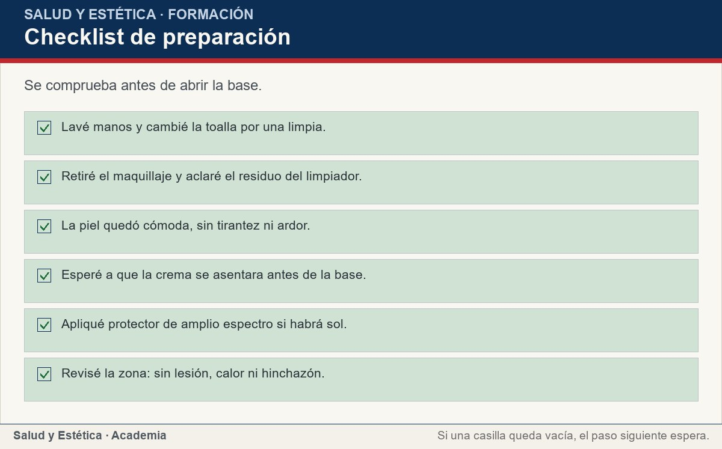
Cuándo no se maquilla y cuándo se consulta
Se comprueba antes de abrir la base.
Ver imagen original en el OA
Notes:
Imagen del OA: assets/fig-3-checklist.jpg
Texto alternativo: Checklist de preparación
Pie: Se comprueba antes de abrir la base.
Enlace: https://saludyestetica.lumbre.lat/object/sye-c09-r01-oa01-preparar-la-piel

Slide 38
Errores frecuentes · 1 de 2
•
Limpiar hasta que la piel raspe. La tirantez se lee como limpieza, pero es una barrera castigada: la base se cuartea y aparece el ardor.
•
Mezclar el protector con la base. Al mezclarlos, la cantidad de protector baja y la de base sube; ninguno de los dos hace su trabajo.
•
Usar el primer como si reparara la piel. El primer cambia la textura y el brillo; no corrige una barrera dañada ni sustituye la crema.
Preparar la piel para maquillar: limpieza, hidratación y fotoprotección sin excesos
38 / 71

Slide 39
Errores frecuentes · 2 de 2
•
Maquillar una zona caliente para disimularla. El calor y la hinchazón son motivo de valoración; cubrirlos retrasa la atención y puede empeorar la zona.
Preparar la piel para maquillar: limpieza, hidratación y fotoprotección sin excesos
39 / 71
Notes:
Continuación de «Errores frecuentes» (2 de 2).

Slide 40
Criterios para decidir · 1 de 3
1.
Si la piel arde, enrojece o se hincha con un producto, retíralo con agua y no lo vuelvas a usar en esa zona.
2.
Si hay lesión abierta, costra, ampolla, calor o hinchazón, no maquilles: documenta y recomienda valoración.
3.
Si el maquillaje va a estar al sol, protector primero y maquillaje después; la base con FPS no lo sustituye.
4.
Si dudas entre dos productos, elige el de menos ingredientes y el que tenga instrucciones legibles en la etiqueta.
Preparar la piel para maquillar: limpieza, hidratación y fotoprotección sin excesos
40 / 71

Slide 41
Criterios para decidir · 2 de 3
5.
Si el servicio se repite, anota lo usado y lo que funcionó: el registro vale más que la memoria.
Límites y escalamiento
Suspende el maquillaje y busca valoración cuando la piel esté caliente, hinchada, dolorosa, con supuración, ampollas o una lesión que crece; cuando el enrojecimiento se extienda; cuando aparezca fiebre o malestar general; o cuando una reacción a un producto no ceda tras retirarlo.
Preparar la piel para maquillar: limpieza, hidratación y fotoprotección sin excesos
41 / 71
Notes:
Continuación de «Criterios para decidir» (2 de 3).

Slide 42
Criterios para decidir · 3 de 3
La Academia Americana de Dermatología indica atención médica inmediata para la piel roja, hinchada, caliente y dolorosa que se extiende (F-014). Para una urgencia de riesgo vital, acude al servicio de emergencias. Esta lección no clasifica urgencias ni indica tratamientos.
Si el problema aparece después de un servicio, guarda el envase, anota el lote y la fecha, y explica a la persona qué se aplicó y en qué zona. Un cosmético no trata infecciones ni lesiones: su función es limpiar, proteger o modificar el aspecto (F-001).
Preparar la piel para maquillar: limpieza, hidratación y fotoprotección sin excesos
42 / 71
Notes:
Continuación de «Criterios para decidir» (3 de 3).

Slide 43
Actividad 1 · Opción múltiple
Sección: Comprueba lo que aprendiste
Una clienta pide que le cubras una zona roja, caliente y que creció desde ayer. ¿Qué corresponde hacer?
A) Aplicar corrector verde y continuar con la base.
B) Suspender el maquillaje en esa zona, documentar y recomendar valoración.
C) Aplicar protector solar y esperar a ver cómo evoluciona.
D) Usar un producto con aroma para calmar la molestia.
Preparar la piel para maquillar: limpieza, hidratación y fotoprotección sin excesos
43 / 71
Notes:
Solución: B) Suspender el maquillaje en esa zona, documentar y recomendar valoración.
Explicación: La piel caliente, hinchada y que se extiende es motivo de valoración, no de cobertura. Cubrirla retrasa la atención y oculta información útil para quien valora.
Evidencia: AAD: la piel roja, hinchada, caliente y dolorosa que se extiende exige atención médica inmediata (F-014).
Enlace al OA: https://saludyestetica.lumbre.lat/object/sye-c09-r01-oa01-preparar-la-piel

Slide 44
Actividad 2 · Opción múltiple
Sección: Comprueba lo que aprendiste
¿Por qué una base con FPS no sustituye al protector solar?
A) Porque el FPS de la base solo protege contra la radiación UVA.
B) Porque la cantidad de base que se aplica es mucho menor que la que se usa para medir el FPS.
C) Porque el protector solar es un medicamento y la base no.
D) Porque la base se aplica después de la crema hidratante.
Preparar la piel para maquillar: limpieza, hidratación y fotoprotección sin excesos
44 / 71
Notes:
Solución: B) Porque la cantidad de base que se aplica es mucho menor que la que se usa para medir el FPS.
Explicación: El FPS se determina con una aplicación generosa; la base se extiende en capa fina para verse natural. Con esa cantidad, la protección real es menor que la del envase.
Evidencia: La OMS recomienda aplicar el protector en cantidad suficiente y de forma uniforme, y renovarlo cada dos horas (F-009).
Enlace al OA: https://saludyestetica.lumbre.lat/object/sye-c09-r01-oa01-preparar-la-piel

Slide 45
Actividad 3 · Verdadero o falso
Sección: Comprueba lo que aprendiste
Que la piel quede tirante después de limpiar significa que quedó bien limpia.
A) Verdadero
B) Falso
Preparar la piel para maquillar: limpieza, hidratación y fotoprotección sin excesos
45 / 71
Notes:
Solución: Falso
Explicación: La tirantez indica que la limpieza fue demasiado agresiva o que faltó hidratación. La base se cuartea sobre una piel así y el ardor aparece antes.
Evidencia: La limpieza debe retirar suciedad visible sin castigar la barrera; la hidratación devuelve flexibilidad (F-015, F-004).
Enlace al OA: https://saludyestetica.lumbre.lat/object/sye-c09-r01-oa01-preparar-la-piel

Slide 46
Actividad 4 · Verdadero o falso
Sección: Comprueba lo que aprendiste
Un cosmético se define por su contacto con la piel y por finalidades como limpiar, proteger o modificar el aspecto, no por curar.
A) Verdadero
B) Falso
Preparar la piel para maquillar: limpieza, hidratación y fotoprotección sin excesos
46 / 71
Notes:
Solución: Verdadero
Explicación: La definición legal mexicana enumera esas finalidades y prohíbe atribuir al cosmético acciones propias de los medicamentos.
Evidencia: Ley General de Salud, artículos 269 y 270 (F-001).
Enlace al OA: https://saludyestetica.lumbre.lat/object/sye-c09-r01-oa01-preparar-la-piel

Slide 47
Actividad 5 · Relacionar · 1 de 2
Sección: Comprueba lo que aprendiste
Relaciona cada señal con la decisión que le corresponde antes de maquillar.
Columna A
1. Piel tirante tras limpiar
2. Base que se cuartea
3. Zona caliente e hinchada
4. Ardor al aplicar la crema
Columna B
A) Falta de espera entre crema y base
Preparar la piel para maquillar: limpieza, hidratación y fotoprotección sin excesos
47 / 71
Notes:
Solución: Piel tirante tras limpiar → Limpiador demasiado fuerte: acortar el paso
Base que se cuartea → Falta de espera entre crema y base
Zona caliente e hinchada → Suspender y recomendar valoración
Ardor al aplicar la crema → Retirar con agua y anotar el producto
Evidencia: Cada señal tiene una respuesta de servicio distinta; solo una de ellas se resuelve maquillando.
Enlace al OA: https://saludyestetica.lumbre.lat/object/sye-c09-r01-oa01-preparar-la-piel

Slide 48
Actividad 5 · Relacionar · 2 de 2
B) Suspender y recomendar valoración
C) Retirar con agua y anotar el producto
D) Limpiador demasiado fuerte: acortar el paso
Preparar la piel para maquillar: limpieza, hidratación y fotoprotección sin excesos
48 / 71
Notes:
Continuación de «Actividad 5 · Relacionar» (2 de 2).

Slide 49
Actividad 6 · Completar la frase
Sección: Comprueba lo que aprendiste
Antes de la base, la piel debe quedar limpia, ___ y protegida. El protector debe ser de amplio espectro y con FPS ___ o más, y no sirve para prolongar el tiempo al ___.
Preparar la piel para maquillar: limpieza, hidratación y fotoprotección sin excesos
49 / 71
Notes:
Solución: hidratada · 30 · sol
Explicación: La secuencia es limpiar, hidratar y proteger. La OMS fija el umbral de FPS 30 y advierte que el protector no autoriza quedarse más tiempo al sol.
Evidencia: OMS, preguntas y respuestas sobre protección contra el cáncer de piel (F-009).
Enlace al OA: https://saludyestetica.lumbre.lat/object/sye-c09-r01-oa01-preparar-la-piel

Slide 50
Actividad 7 · Clasificar · 1 de 2
Sección: Comprueba lo que aprendiste
Clasifica cada acción según el momento de la preparación.
Categorías
• Antes de maquillar
• Nunca
• Después del servicio
1. Lavar manos y cambiar la toalla
2. Esperar a que la crema se asiente
3. Cubrir una ampolla con corrector
Preparar la piel para maquillar: limpieza, hidratación y fotoprotección sin excesos
50 / 71
Notes:
Solución: 1. Lavar manos y cambiar la toalla → Antes de maquillar
2. Esperar a que la crema se asiente → Antes de maquillar
3. Cubrir una ampolla con corrector → Nunca
4. Compartir la brocha sin limpiar → Nunca
5. Anotar producto y lote usado → Después del servicio
6. Explicar qué hacer si aparece ardor → Después del servicio
Evidencia: La preparación tiene un antes, un durante y un después; algunas acciones no pertenecen a ninguno porque no se hacen.
Enlace al OA: https://saludyestetica.lumbre.lat/object/sye-c09-r01-oa01-preparar-la-piel

Slide 51
Actividad 7 · Clasificar · 2 de 2
4. Compartir la brocha sin limpiar
5. Anotar producto y lote usado
6. Explicar qué hacer si aparece ardor
Clasifica cada elemento en una de las categorías.
Preparar la piel para maquillar: limpieza, hidratación y fotoprotección sin excesos
51 / 71
Notes:
Continuación de «Actividad 7 · Clasificar» (2 de 2).

Slide 52
Actividad 8 · Detective de errores
Sección: Comprueba lo que aprendiste
Marca la línea donde alguien decide mal antes de maquillar.
A) Lavo mis manos y preparo una toalla limpia.
B) Retiro el maquillaje con limpiador suave y aclaro.
C) Como la piel está caliente y roja, aplico una capa extra de base para igualar.
D) Espero unos minutos a que la crema se asiente.
E) Aplico protector y después la base, en capa fina.
Preparar la piel para maquillar: limpieza, hidratación y fotoprotección sin excesos
52 / 71
Notes:
Solución: C) Como la piel está caliente y roja, aplico una capa extra de base para igualar.
Explicación: La piel caliente y roja es una señal para detenerse y recomendar valoración. Añadir base no iguala: oculta y retrasa la atención.
Evidencia: AAD: piel roja, hinchada, caliente y dolorosa que se extiende exige atención médica inmediata (F-014).
Enlace al OA: https://saludyestetica.lumbre.lat/object/sye-c09-r01-oa01-preparar-la-piel

Slide 53
Revisión rápida · 1 de 2
Criterio de avance
Se considera superado con al menos 70% de acierto agregado en las actividades cubiertas.
Actividades cubiertas
• Opción múltiple · sye-c09-r01-oa01-preparar-la-piel-ex01
• Opción múltiple · sye-c09-r01-oa01-preparar-la-piel-ex02
• Verdadero o falso · sye-c09-r01-oa01-preparar-la-piel-ex03
• Verdadero o falso · sye-c09-r01-oa01-preparar-la-piel-ex04
• Relacionar · sye-c09-r01-oa01-preparar-la-piel-ex05
Preparar la piel para maquillar: limpieza, hidratación y fotoprotección sin excesos
53 / 71
Notes:
Compuerta de avance: Revisión rápida
Umbral declarado: 70%.
No se incluyen puntuaciones de ninguna sesión ni respuestas personales.
Enlace: https://saludyestetica.lumbre.lat/object/sye-c09-r01-oa01-preparar-la-piel

Slide 54
Revisión rápida · 2 de 2
• Completar la frase · sye-c09-r01-oa01-preparar-la-piel-ex06
• Clasificar · sye-c09-r01-oa01-preparar-la-piel-ex07
• Detective de errores · sye-c09-r01-oa01-preparar-la-piel-ex08
Al superar: Ya distingues los cinco pasos y sabes cuándo la preparación se detiene.
Si aún no se alcanza: Repasa la matriz de los cinco pasos y vuelve a clasificar las situaciones de la tabla.
Preparar la piel para maquillar: limpieza, hidratación y fotoprotección sin excesos
54 / 71
Notes:
Continuación de «Revisión rápida» (2 de 2).

Slide 55
Actividad 9 · Reflexión
Sección: Comprueba lo que aprendiste
Piensa en la última vez que una base no se asentó. Escribe qué paso faltó —limpieza, espera, hidratación o protección— y qué señal de la piel te lo estaba avisando.
Pregunta abierta · las respuestas personales no se incluyen en esta exportación.
Preparar la piel para maquillar: limpieza, hidratación y fotoprotección sin excesos
55 / 71
Notes:
Reflexión del OA: Piensa en la última vez que una base no se asentó. Escribe qué paso faltó —limpieza, espera, hidratación o protección— y qué señal de la piel te lo estaba avisando.
No se exportan respuestas personales.
Enlace: https://saludyestetica.lumbre.lat/object/sye-c09-r01-oa01-preparar-la-piel

Slide 56
Juegos · Memoria de la preparación
Cara A | Cara B
Limpieza | Retirar suciedad visible antes de desinfectar
Hidratación | Capa fina y espera antes de la base
Fotoprotección | Amplio espectro, FPS 30 o más
Piel caliente e hinchada | No se maquilla: se valora
Cosmético | Modifica el aspecto; no cura
Preparar la piel para maquillar: limpieza, hidratación y fotoprotección sin excesos
56 / 71
Notes:
Tabla del OA: Juegos · Memoria de la preparación
Enlace: https://saludyestetica.lumbre.lat/object/sye-c09-r01-oa01-preparar-la-piel

Slide 57
Juegos · Memoria de la preparación · Cómo practicar
Este es el contenido estático del juego. Para emparejar las cartas y practicar la interacción, abre el OA.
Abrir el juego en el OA
Preparar la piel para maquillar: limpieza, hidratación y fotoprotección sin excesos
57 / 71
Notes:
Juego de memoria: Juegos · Memoria de la preparación
Enlace: https://saludyestetica.lumbre.lat/object/sye-c09-r01-oa01-preparar-la-piel

Slide 58
Juegos · Tarjetas para preparar sin excesos · Tarjeta 1 de 4
Pregunta
¿Cuál es el orden de la preparación?
Preparar la piel para maquillar: limpieza, hidratación y fotoprotección sin excesos
58 / 71
Notes:
Anverso: ¿Cuál es el orden de la preparación?
Reverso: Manos y mesa, limpiar, hidratar, proteger y revisar. Si una casilla no se cumple, el paso siguiente espera.
Enlace: https://saludyestetica.lumbre.lat/object/sye-c09-r01-oa01-preparar-la-piel

Slide 59
Juegos · Tarjetas para preparar sin excesos · Tarjeta 1 de 4 · Respuesta
Respuesta
Manos y mesa, limpiar, hidratar, proteger y revisar. Si una casilla no se cumple, el paso siguiente espera.
Preparar la piel para maquillar: limpieza, hidratación y fotoprotección sin excesos
59 / 71
Notes:
Respuesta de la tarjeta 1.

Slide 60
Juegos · Tarjetas para preparar sin excesos · Tarjeta 2 de 4
Pregunta
¿Por qué se espera entre la crema y la base?
Preparar la piel para maquillar: limpieza, hidratación y fotoprotección sin excesos
60 / 71
Notes:
Anverso: ¿Por qué se espera entre la crema y la base?
Reverso: Porque la base aplicada sobre crema fresca se mueve, se marca y se va antes. Unos minutos de espera cambian el resultado.
Enlace: https://saludyestetica.lumbre.lat/object/sye-c09-r01-oa01-preparar-la-piel

Slide 61
Juegos · Tarjetas para preparar sin excesos · Tarjeta 2 de 4 · Respuesta
Respuesta
Porque la base aplicada sobre crema fresca se mueve, se marca y se va antes. Unos minutos de espera cambian el resultado.
Preparar la piel para maquillar: limpieza, hidratación y fotoprotección sin excesos
61 / 71
Notes:
Respuesta de la tarjeta 2.

Slide 62
Juegos · Tarjetas para preparar sin excesos · Tarjeta 3 de 4
Pregunta
¿Qué hace un primer y qué no hace?
Preparar la piel para maquillar: limpieza, hidratación y fotoprotección sin excesos
62 / 71
Notes:
Anverso: ¿Qué hace un primer y qué no hace?
Reverso: Suaviza, matifica o da luminosidad. No repara la barrera de la piel ni sustituye la crema.
Enlace: https://saludyestetica.lumbre.lat/object/sye-c09-r01-oa01-preparar-la-piel

Slide 63
Juegos · Tarjetas para preparar sin excesos · Tarjeta 3 de 4 · Respuesta
Respuesta
Suaviza, matifica o da luminosidad. No repara la barrera de la piel ni sustituye la crema.
Preparar la piel para maquillar: limpieza, hidratación y fotoprotección sin excesos
63 / 71
Notes:
Respuesta de la tarjeta 3.

Slide 64
Juegos · Tarjetas para preparar sin excesos · Tarjeta 4 de 4
Pregunta
¿Cuándo no se maquilla una zona?
Preparar la piel para maquillar: limpieza, hidratación y fotoprotección sin excesos
64 / 71
Notes:
Anverso: ¿Cuándo no se maquilla una zona?
Reverso: Cuando está caliente, hinchada, dolorosa, con ampolla, costra o supuración. Se limpia con agua, se documenta y se recomienda valoración.
Enlace: https://saludyestetica.lumbre.lat/object/sye-c09-r01-oa01-preparar-la-piel

Slide 65
Juegos · Tarjetas para preparar sin excesos · Tarjeta 4 de 4 · Respuesta
Respuesta
Cuando está caliente, hinchada, dolorosa, con ampolla, costra o supuración. Se limpia con agua, se documenta y se recomienda valoración.
Preparar la piel para maquillar: limpieza, hidratación y fotoprotección sin excesos
65 / 71
Notes:
Respuesta de la tarjeta 4.

Slide 66
Para dominar este tema
Preparar la piel no es acumular productos: es dejar una superficie limpia, hidratada, protegida y revisada. Haz hoy la prueba con tu propio rostro: cinco minutos, cinco pasos, una hoja para anotar qué usaste y qué sentiste. Si aparece calor, hinchazón, una ampolla o una lesión que crece, no la cubras: documenta y recomienda valoración. Para la siguiente lección, lleva tu kit y la nota: con esa base se elige el tono y la textura sin adivinar.
Preparar la piel para maquillar: limpieza, hidratación y fotoprotección sin excesos
66 / 71

Slide 67
Fuentes y estado de revisión · 1 de 5
Fuentes consultadas:
F-001 · Ley General de Salud, Título Décimo Segundo, Capítulo IX, artículos 269 y 270 (texto vigente, última reforma DOF 15-01-2026) · https://www.diputados.gob.mx/LeyesBiblio/pdf/LGS.pdf · consulta: 2026-10-25 · alcance: Alcance federal en México: definición de producto cosmético y prohibición de atribuirle acciones de medicamentos. No es una norma de uso en el salón.
Preparar la piel para maquillar: limpieza, hidratación y fotoprotección sin excesos
67 / 71

Slide 68
Fuentes y estado de revisión · 2 de 5
F-004 · NOM-141-SSA1/SCFI-2012, Etiquetado para productos cosméticos preenvasados. Etiquetado sanitario y comercial · https://dof.gob.mx/nota_detalle_popup.php?codigo=5269348 · consulta: 2026-10-25 · alcance: Alcance federal en México, etiquetado: instrucciones de uso, declaraciones prohibidas y leyendas precautorias. No fija concentraciones ni tiempos de uso.
Preparar la piel para maquillar: limpieza, hidratación y fotoprotección sin excesos
68 / 71
Notes:
Continuación de «Fuentes y estado de revisión» (2 de 5).

Slide 69
Fuentes y estado de revisión · 3 de 5
F-009 · OMS, Radiation: Protecting against skin cancer (preguntas y respuestas) y hoja informativa Ultraviolet radiation · https://www.who.int/news-room/questions-and-answers/item/radiation-protecting-against-skin-cancer · consulta: 2026-10-25 · alcance: Alcance internacional: FPS 30 o más, amplio espectro, cantidad, renovación cada dos horas y límites del protector. No es normativa mexicana.
Preparar la piel para maquillar: limpieza, hidratación y fotoprotección sin excesos
69 / 71
Notes:
Continuación de «Fuentes y estado de revisión» (3 de 5).

Slide 70
Fuentes y estado de revisión · 4 de 5
F-014 · American Academy of Dermatology, Cellulitis: overview · https://www.aad.org/public/diseases/a-z/cellulitis-overview · consulta: 2026-10-25 · alcance: Alcance internacional: signos de piel roja, hinchada, caliente y dolorosa, e indicación de atención médica inmediata. No es normativa mexicana.
Preparar la piel para maquillar: limpieza, hidratación y fotoprotección sin excesos
70 / 71
Notes:
Continuación de «Fuentes y estado de revisión» (4 de 5).

Slide 71
Fuentes y estado de revisión · 5 de 5
F-015 · CDC, Infection Control: definiciones de limpieza, desinfección y esterilización · https://www.cdc.gov/infection-control/hcp/disinfection-sterilization/introduction-methods-definition-of-terms.html · consulta: 2026-10-25 · alcance: Alcance internacional, referencia técnica: limpiar retira suciedad visible y es paso previo a desinfectar. No fija concentraciones ni tiempos de contacto.
Estado de revisión: Revisión editorial, 2026-10-25. Revisión por profesional sanitario: no realizada, pendiente.
Preparar la piel para maquillar: limpieza, hidratación y fotoprotección sin excesos
71 / 71
Notes:
Continuación de «Fuentes y estado de revisión» (5 de 5).

